Slide 1
MÔN
TOÁN – ĐẠI SỐ
LỚP 8

Slide 2
KHỞI ĐỘNG
1) Nêu tính chất cơ bản của phân số mà em đã được học?
a)
b)
(n $∈ƯC(a,b))$
2) Điền số thích hợp vào chỗ trống:
6
a)
b)
c)
-64
7x
Liệu có phân thức nào đơn giản hơn phân thức
hay không?

Slide 3
Tiết 32+33+34:
BÀI 22:
TÍNH CHẤT CƠ BẢN
CỦA PHÂN THỨC ĐẠI SỐ

Slide 4
1. Tính chất cơ bản của phân thức:
HĐ1:
Nếu nhân cả tử và mẫu của phân thức
Giải thích vì sao phân thức mới nhận được bằng phân thức đã cho.
với 2x ta được phân thức mới nào?

Slide 5
HĐ1:
Trả lời:
Ta có:
Giải thích:
vì
2x(x+y).
(x-y)
2x(x-y).
(x+y)
=

Slide 6
HĐ2
Tử và mẫu của phân thức có nhân tử chung là x-1. Viết phân thức nhận được sau khi chia cả tử và mẫu của phân thức này cho nhân tử chung đó.
* So sánh phân thức mới nhận được với phân thức
đã cho

Slide 7
HĐ2
Trả lời:
Ta có:
$$\frac{(x−1)(x+1):(x−1)}{(x−1)(x^{2}+x+1):(x−1)}$$
* So sánh:
vì
(x+1).
(x-1)(x² +x+1)
=
(x² +x+1).
(x-1)(x+1)

Slide 8
HĐ1:
(Nhân cả tử và mẫu của phân thức với cùng một đa thức khác đa thức 0)
HĐ2:
(Chia cả tử và mẫu cho nhân tử chung)

Slide 9
* Tính chất cơ bản của phân thức:
a) Nếu nhân cả tử và mẫu của một phân thức với cùng một đa thức khác đa thức 0 thì được một phân thức bằng phân thức đã cho.
(M là một đa thức khác đa thức 0)
b) Nếu tử và mẫu của một phân thức có nhân tử chung thì khi chia cả tử và mẫu cho nhân tử chung đó ta được một phân thức bằng phân thức đã cho.
(N là một nhân tử chung)

Slide 10
Ví dụ 1:
Dùng tính chất cơ bản của phân thức
giải thích vì sao
Trả lời:
Áp dụng tính chất cơ bản của phân thức, ta có:
(chia cả tử và mẫu
cho x+1)

Slide 11
Luyện tập 1:
Khẳng định sau đúng hay sai? Vì sao?
Giải:
Vì tử và mẫu của phân thức
có nhân tử chung
là 15xy(x-y)
nên áp dụng tính chất cơ bản của phân thức, ta có:
$$\frac{30xy^{2}(x−y):[15xy\left(x−y\right)]}{45xy({\left(x−y\right)}^{2}:[15xy\left(x−y\right)]}$$
Vậy khẳng định đã cho là đúng.

Slide 12
Luyện tập 2:
Giải thích vì sao
Giải:
*Cách 1:
[vì -x(x-1) =
(1-x)x]
Ta có:
$$\frac{−x.(−1)}{\left(1−x\right).(−1)}$$
=$\frac{x}{x−1}$
*Cách 2:
hay
=$\frac{x}{x−1}$

Slide 13
Chú ý:
Quy tắc đổi dấu:
Nếu đổi dấu cả tử và mẫu của một phân thức thì ta được một phân thức bằng phân thức đã cho.

Slide 14
2. Vận dụng:
a) Rút gọn phân thức:
*Cách rút gọn một phân thức:
Rút gọn một phân thức là biến đổi phân thức đó thành một phân thức mới bằng nó nhưng đơn giản hơn.

Slide 15
Hãy thực hiện các yêu cầu sau đây để rút gọn phân thức
HĐ3:
Phân tích tử và mẫu của phân thức
thành nhân tử và tìm các nhân tử chung của chúng.
Trả lời:
Ta có:
Nhân tử chung của cả tử và mẫu là
x+1

Slide 16
HĐ4:
Chia cả tử và mẫu của phân thức cho các nhân tử chung ta được phân thức mới bằng phân thức đã cho nhưng đơn giản hơn.
Trả lời:
Ta có:
$$\frac{2x(x+1):(x+1)}{(x+1)(x−1):(x+1)}$$

Slide 17
* Các bước rút gọn một phân thức đại số:
- Bước 1: Phân tích tử và mẫu thành nhân tử (nếu cần) để tìm nhân tử chung
- Bước 2: Chia cả tử và mẫu cho nhân tử chung đó

Slide 18
Ví dụ 2:
Rút gọn phân thức P =
Giải:
Ta có: P =
(chia cả tử và mẫu cho x-y)

Slide 19
*Luyện tập 3:
Tình huống mở đầu:
Liệu có phân thức nào đơn giản hơn phân thức
hay không?
Trả lời:
Ta có:

Slide 20
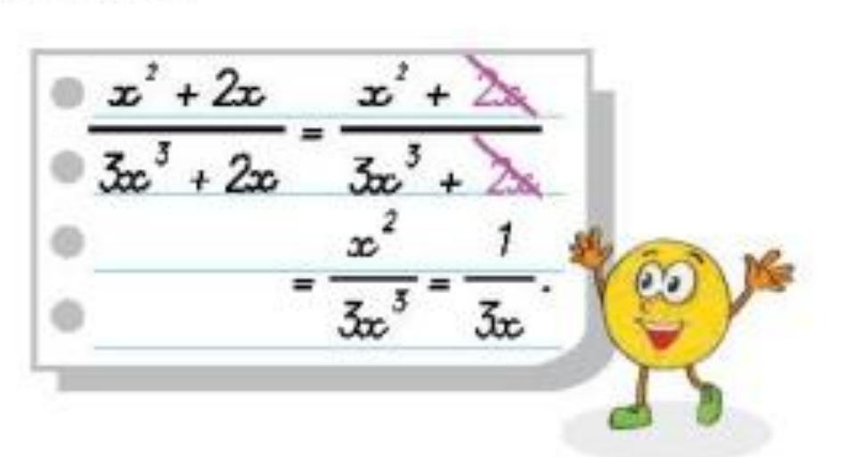
Tranh luận: Tròn thực hiện rút gọn phân thức như hình bên. Hỏi bạn Tròn làm đúng hay sai?
Bạn Tròn đã làm sai,
vì tử và mẫu chưa phân tích thành
nhân tử.

Slide 21
Tranh luận: Cách thực hiện rút gọn đúng là:
(chia cả tử và mẫu cho x)

Slide 22
* Thử thách nhỏ:
Tìm a sao cho hai phân thức sau bằng nhau:
và
Trả lời:
Ta có:
mà
=> -a = 3
=> a =
-3

Slide 23
b) Quy đồng mẫu thức nhiều phân thức:
Quy đồng mẫu thức nhiều phân thức là biến đổi các phân thức đã cho thành những phân thức mới có cùng mẫu thức và lần lượt bằng các phân thức đã cho.

Slide 25
HĐ5:
Phân tích các mẫu thức của hai phân thức đã cho thành nhân tử.
Trả lời:
Ta có:
HĐ6:
Chọn mẫu thức chung của hai mẫu thức trên:
Trả lời:
MTC =
6x(x+1)(x-2)

Slide 26
HĐ7:
Tìm nhân tử phụ của mỗi mẫu thức
(bằng cách lấy MTC chia cho mẫu thức đó):
: [2x(x+1)]
MTC :
6x(x+1)(x-2)
= 3
(x-2)
: [3x(x-2)]
MTC :
6x(x+1)(x-2)
= 2
(x+1)
HĐ8:
Nhân cả tử và mẫu của mỗi phân thức đã cho với nhân tử phụ tương ứng:
Ta có:

Slide 27
*Các bước quy đồng mẫu thức nhiều phân thức:
- Bước 1: Phân tích các mẫu thức thành nhân tử rồi tìm mẫu thức chung
- Bước 2: Tìm nhân tử phụ của mỗi mẫu thức bằng cách chia MTC cho mẫu thức đó
- Bước 3: Nhân cả tử và mẫu của mỗi phân thức với nhân tử phụ tương ứng

Slide 28
Ví dụ 3: sgk trang11
Luyện tập 4:
Quy đồng mẫu thức hai phân thức:
và
Giải:

Slide 29
Luyện tập 4:
Quy đồng mẫu thức hai phân thức:
và
Giải:
Ta có: 3x² - 3 =
(x² -1)
(x -1)
(x+1)
3
= 3
x³ -1 =
(x-1)
(x² +x +1)
3
(x² +x +1)
* MTC =
(x -1)
(x+1)
*Nhân tử phụ của 3x² - 3 là
MTC : 3x² - 3 =
3(x -1)(x+1)(x² +x +1) :
3(x -1)(x+1)
= x² +x +1

Slide 30
Luyện tập 4:
Quy đồng mẫu thức hai phân thức:
và
Giải:
Ta có: 3x² - 3 =
3(x² -1)
= 3(x -1)(x+1)
x³ -1 = (x-1)(x² +x +1)
* MTC =
3(x -1)(x+1)(x² +x +1)
* Nhân tử phụ của x³ - 1 là
MTC : x³ - 1 =
3(x -1)(x+1)(x² +x +1) :
(x -1)(x² + x+1)
= 3
(x +1)

Slide 31
Luyện tập 4:
Quy đồng mẫu thức hai phân thức:
và
Giải:
* Nhân cả tử và mẫu của mỗi phân thức với nhân tử phụ tương ứng, ta có:

Slide 32
Luyện tập 4:
Quy đồng mẫu thức hai phân thức:
* Cách giải gọn hơn:
và
Ta có:
3x² - 3 =
3(x² -1)
= 3(x -1)(x+1)
x³ -1 =
(x -1)(x² +x +1)
MTC =
3(x -1)(x+1)(x² +x +1)
(x² +x +1) ;
3(x+1)
Nhân tử phụ lần lượt là:
Do đó:

Slide 33
Tranh luận:
Không đúng, MTC là (x-1)(1-x) chứ?
Hai phân thức và
có MTC là x-1
Theo em, bạn nào chọn MTC hợp lí hơn? Vì sao?
Trả lời:
Vì
nên bạn Tròn chọn MTC hợp lí hơn.

Slide 34
Bài tập 6.12sgk/12:
Quy đồng mẫu thức các phân thức sau:
a) $\frac{1}{x^{3}−8}$ và $\frac{3}{4−2x}$;
Đổi dấu $\frac{3}{4−2x}$ = $\frac{3}{−(2x−4)}$
= $\frac{−3}{2x−4}$
Giải:
x³ - 2³
= (x-2)
(x² +2x +4)
Ta có:
x³ - 8 =
2x - 4 =
2
(x-2)
* MTC =
2
(x -2)
(x² +2x +4)
Do đó:
$\frac{1}{x^{3}−8}=$
$\frac{1.2}{(x−2)\text{(}\text{x}\text{2 }\text{+2}\text{x}\text{ +4)}\text{.2} }$ =
$\frac{2}{2(x−2)\text{(}\text{x}\text{2 }\text{+2}\text{x}\text{ +4)} }$
$\frac{3}{4−2x}$ =
$$\frac{−3}{2x−4}$$
= $\frac{−3}{2(x−2)}$
= $\frac{−3.\text{(}\text{x}\text{2 }\text{+2}\text{x}\text{ +4)} }{2\left(x−2\right).\text{(}\text{x}\text{2 }\text{+2}\text{x}\text{ +4)}}$
= $\frac{−3\text{(}\text{x}\text{2 }\text{+2}\text{x}\text{ +4)} }{2\left(x−2\right)\text{(}\text{x}\text{2 }\text{+2}\text{x}\text{ +4)}}$

Slide 35
Bài tập 6.7sgk/11:
Dùng tính chất cơ bản của phân thức, giải thích vì sao kết luận sau đúng.
a) $\frac{(x{−2)}^{3}}{x^{2}−2x}$ = $\frac{(x{−2)}^{2}}{x}$
Giải:
$\frac{(x{−2)}^{3}}{x^{2}−2x}$ =
$$\frac{(x{−2)}^{3}}{x(x−2)}$$
$$\frac{(x{−2)}^{2}}{x}$$
a) Ta có:
=
(chia cả tử và mẫu cho )
x – 2

Slide 36
Bài tập 6.8sgk/12:
Tìm đa thức thích hợp thay cho dấu ‘‘ ? ’’.
$\frac{(y−x)}{4−x}$ = $\frac{?}{x−4}$
Giải:
$$\frac{−(y−x)}{−(4−x)}$$
$\frac{(y−x)}{4−x}$ =
$$\frac{x−y}{x−4}$$
Ta có:
=
Vậy đa thức thay cho dấu ‘‘ ? ’’ là
x - y

Slide 37
Bài tập 6.10sgk/12:
Cho phân thức
P = $\frac{x+1}{x^{2}−1}$
a) Rút gọn phân thức đã cho, kí hiệu Q là phân thức nhận được.
b) Tính giá trị của P và Q tại x = 11. So sánh hai kết quả đó.
Giải:
$$\frac{1}{x−1}$$
a) P = $\frac{x+1}{x^{2}−1}$
= $\frac{1}{x−1}$
. Vậy Q =
=
$\frac{x+1}{(x−1)(x+1)}$
$$\frac{1}{10}$$
b) P(11) = $\frac{11+1}{{11}^{2}−1}=$
$\frac{12}{120}$= ;
Q(11) = $\frac{1}{11−1}$
$$\frac{1}{10}$$
$$=$$
* So sánh:
$$\frac{1}{10}$$
P (11) Q(11)
=
=
(Tính Q(11) nhanh hơn)

Slide 38
GHI NHỚ:

Slide 39
* Tính chất cơ bản của phân thức:
a) Nếu nhân cả tử và mẫu của một phân thức với cùng một đa thức khác đa thức 0 thì được một phân thức bằng phân thức đã cho.
(M là một đa thức khác đa thức 0)
b) Nếu tử và mẫu của một phân thức có nhân tử chung thì khi chia cả tử và mẫu cho nhân tử chung đó ta được một phân thức bằng phân thức đã cho.
(N là một nhân tử chung)

Slide 40
Chú ý:
Quy tắc đổi dấu:
Nếu đổi dấu cả tử và mẫu của một phân thức thì ta được một phân thức bằng phân thức đã cho.

Slide 41
* Các bước rút gọn một phân thức đại số:
- Bước 1: Phân tích tử và mẫu thành nhân tử (nếu cần) để tìm nhân tử chung
- Bước 2: Chia cả tử và mẫu cho nhân tử chung đó

Slide 42
*Các bước quy đồng mẫu thức nhiều phân thức:
- Bước 1: Phân tích các mẫu thức thành nhân tử rồi tìm mẫu thức chung
- Bước 2: Tìm nhân tử phụ của mỗi mẫu thức bằng cách chia MTC cho mẫu thức đó
- Bước 3: Nhân cả tử và mẫu của mỗi phân thức với nhân tử phụ tương ứng

Slide 43
HƯỚNG DẪN VỀ NHÀ
01
02
03
Ôn tập lại các kiến thức đã học trong bài
Hoàn thành các bài tập còn lại trong SGK/11;12
Chuẩn bị bài tiết sau Luyện tập

